Slide 1
Estimación de centroides con PPMs
Gerardo Martín

Slide 2
El centroide
Presencias asociadas a condiciones ambientales
Condiciones ambientales tienen valores variables
Coordenadas de las condiciones ambientales más frecuentes

Slide 3
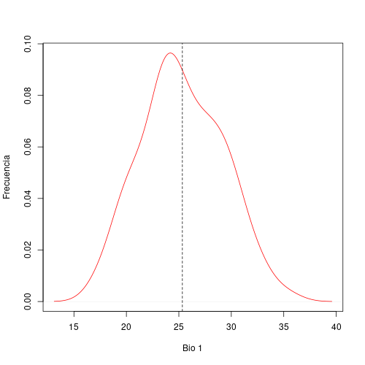
Condiciones en las que se observa con mayor frecuencia
Temperatura anual promedio Bio 1
μ = 25.34
σ = 3.89
Rango = 17.3 – 35.39
Condiciones ocupadas por el bicho

Slide 4
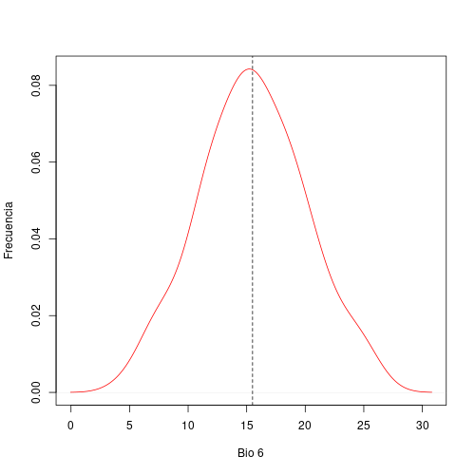
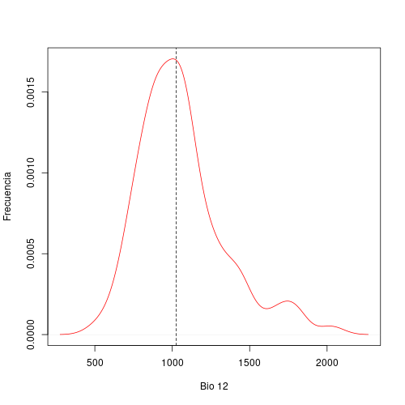
Temperatura mínima
μ = 15.5
Precipitación anual
μ = 1024.7

Slide 5
La distribución normal
Función que describe la frecuencia de los valores de una variable

Slide 6
Podemos estimar μ y σ con las fórmulas de siempre
  Promedio
  Desviación estándar

Slide 7
Con μ, caracterizamos el máximo de las curvas de frecuencia
Centroide = {25.33, 15.5, 1024.7}

Slide 8
Implicaciones para poblaciones
Mayor frecuencia de observación → ¿más individuos en esas condiciones?
¿Mayor abundancia en centroide?

Slide 9
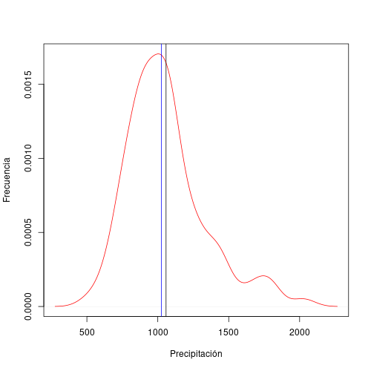
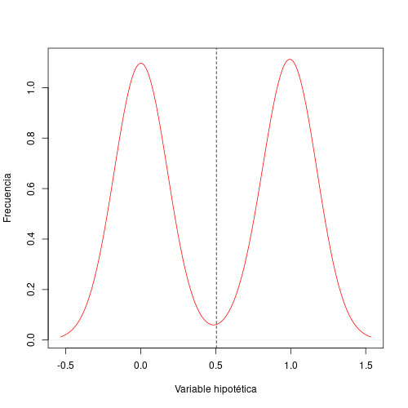
Problemas de estimación de centroide
Algunas variables dificultan (log-normales, izq), ó impiden caracterizar la región con más puntos de presencia

Slide 10
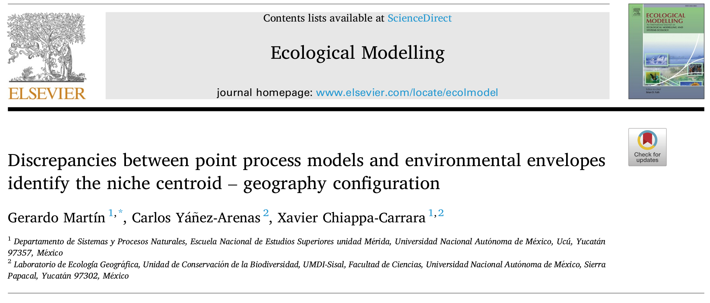
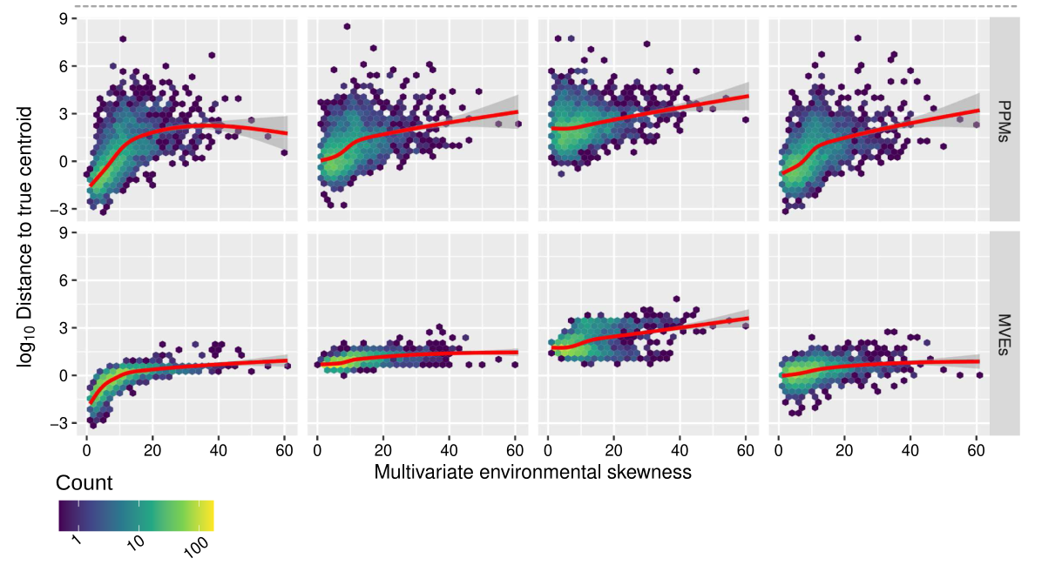
Elipsoides tienen menos error que PPMs, pero PPMs puede caracterizarlo con mayor precisión

Slide 11
Razones….
Es una ecuación cuadrática, con coeficientes μ y σ

Slide 12
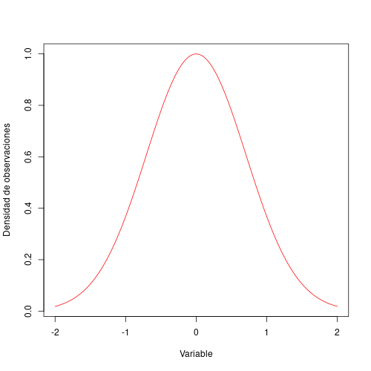
Con PPMs podemos ajustar curvas cuadráticas
λ = densidad de observaciones
α = intercepto
β y β’ = efecto de x sobre λ

Slide 13
Utilizando los coeficientes para encontrar coordenadas del centroide
Utilizando derivación, podemos encontrar el punto máximo para cada xi (variable bioclimática, p. ej.).
xi

Slide 14
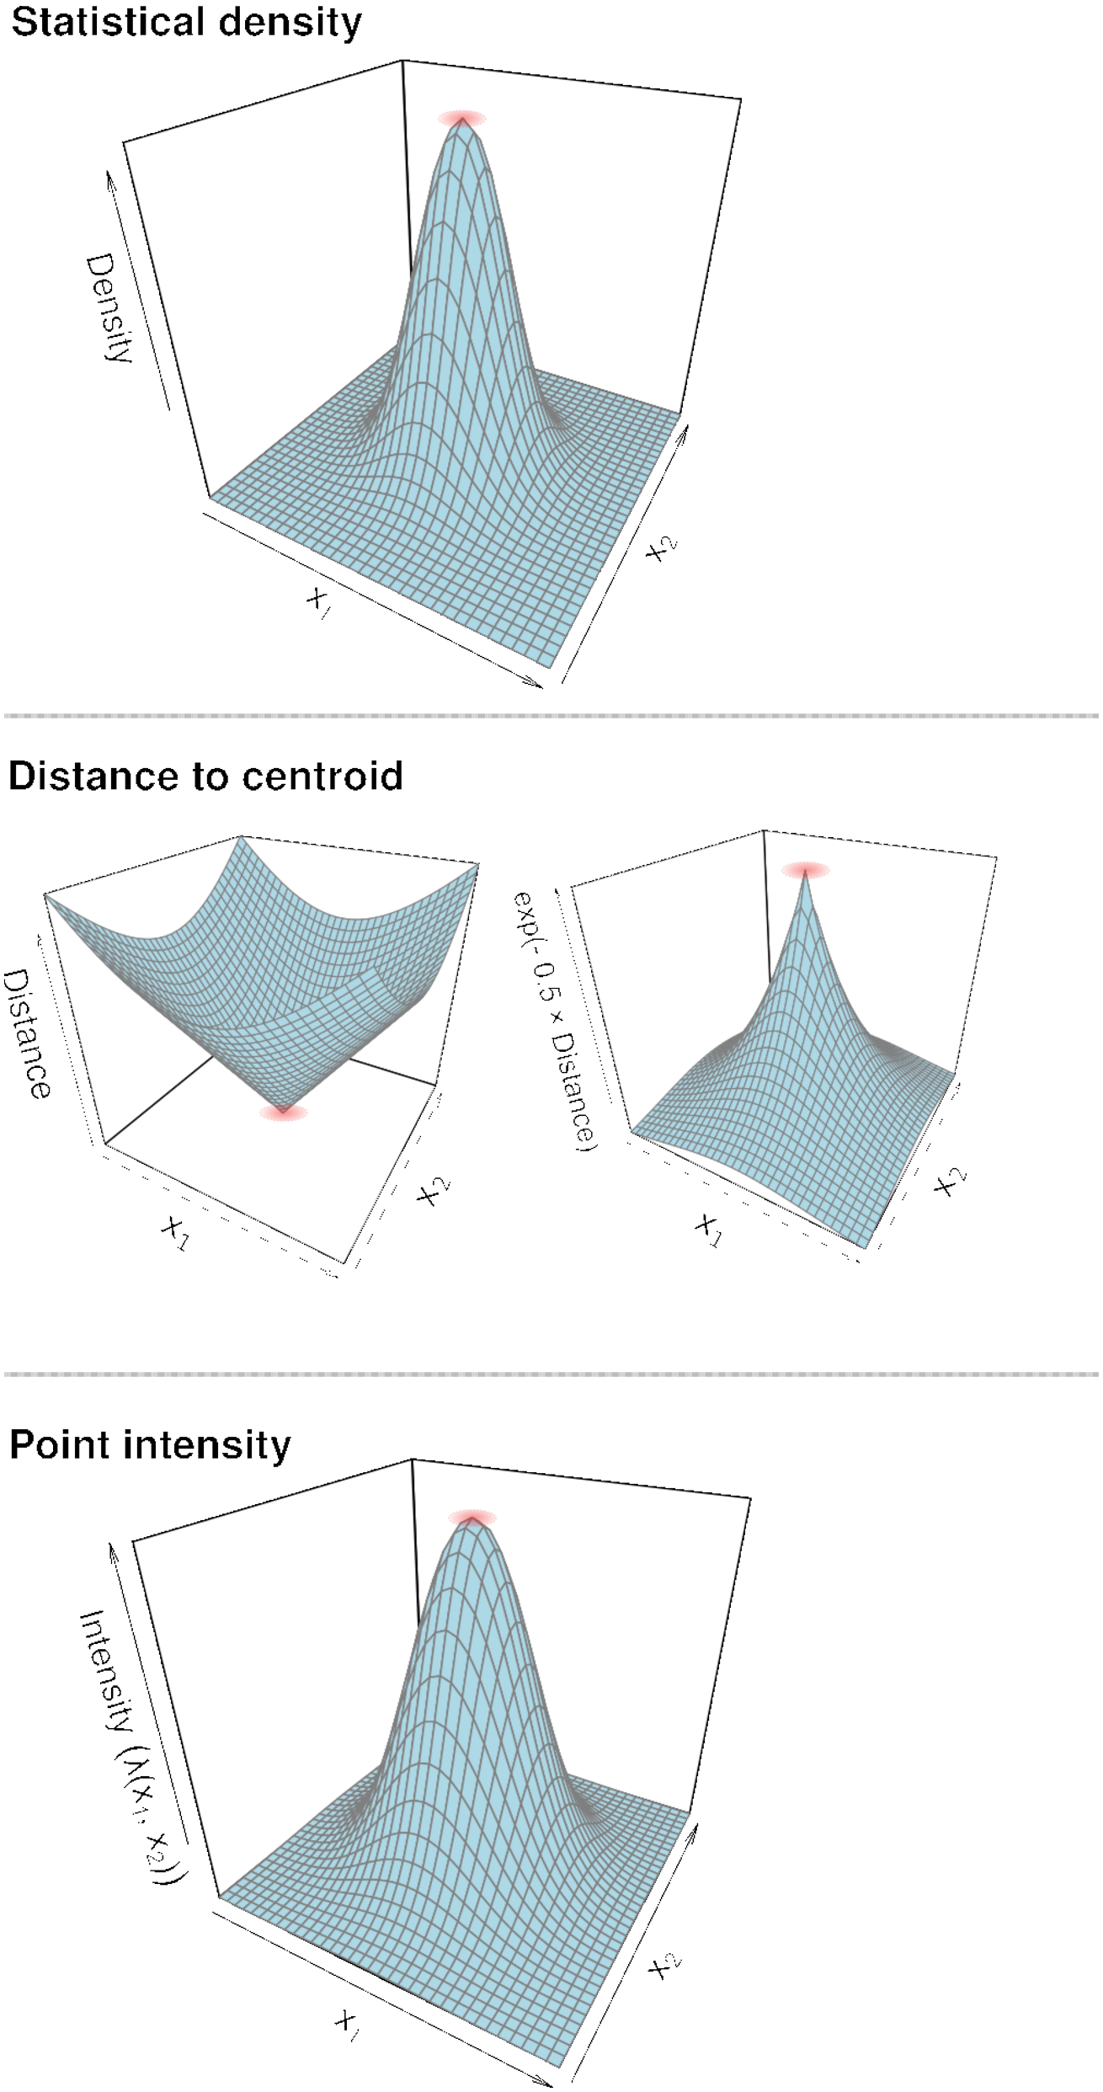
PPMs vs Elipsoides vs Distancias

Slide 15
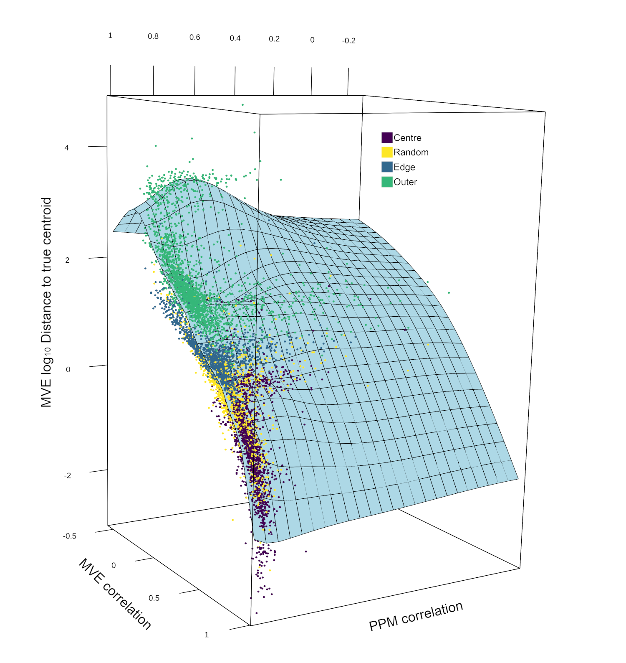
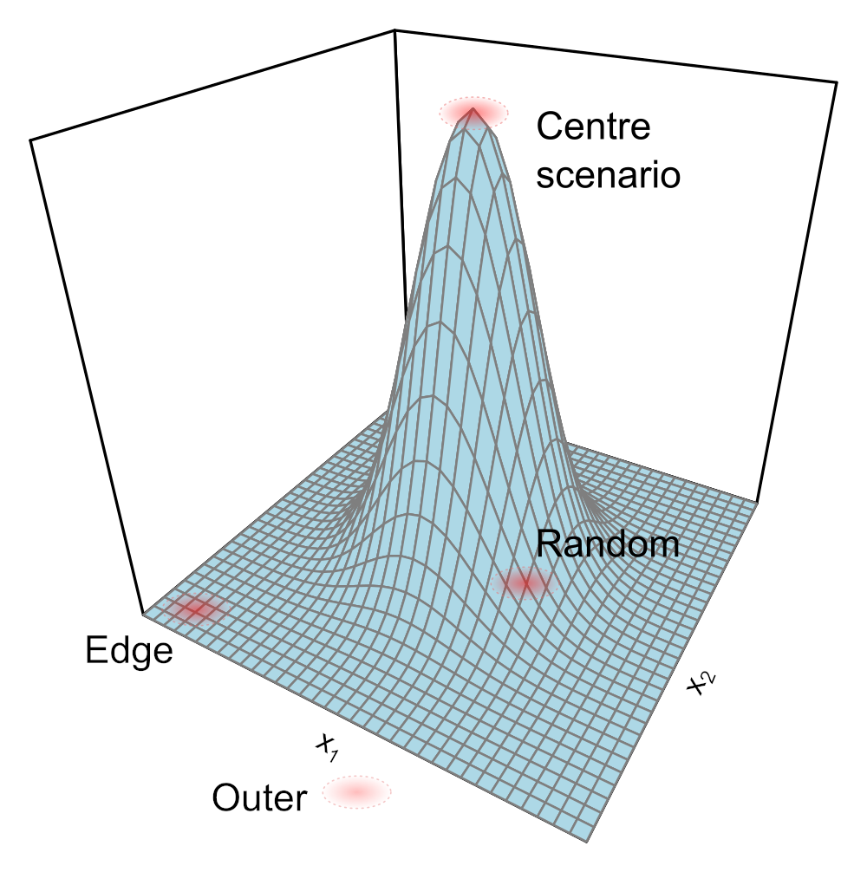
Baja correlación entre predicciones de PPMs y Elipsoides cuando centroide está fuera de geografía

Slide 16
Condiciones para caracterizar óptimos
Si β > 0 → caracterizamos un mínimo, no máximo
Que el coeficiente del término cuadrático sea negativo

Slide 17
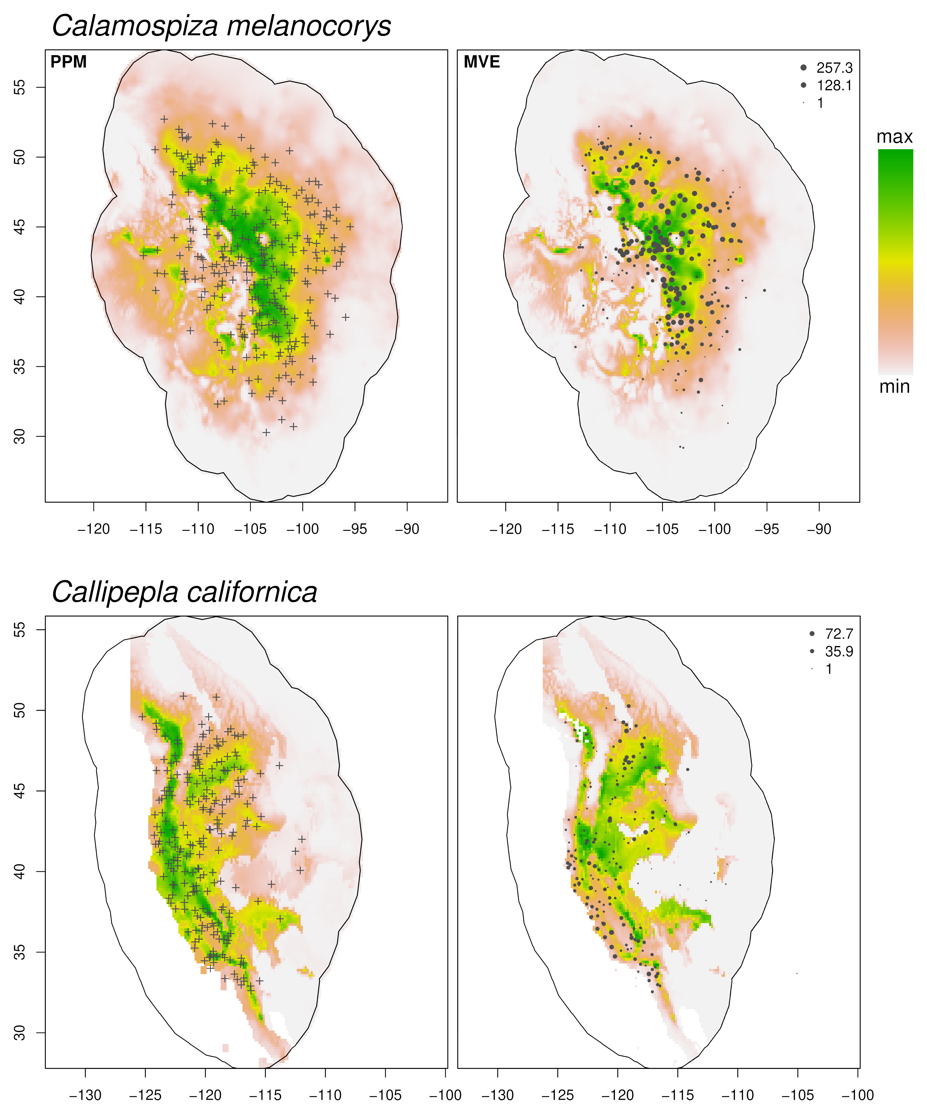
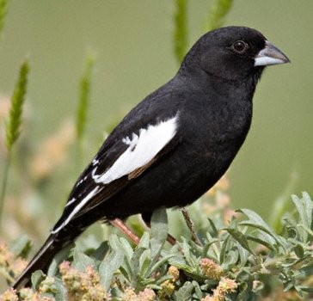
Aplicación
Densidad pob
0.56 (MPP) vs 0.52 (Elipsoide)
Dist entre centroides
0.28
Correlación entre favorabilidades
0.94
Notes:
Aquí podemos ver las predicciones de nicho fundamental para Calamospiza entre los dos métodos, ala izquierda, la intensidad de puntos y a la derecha distancia al centroide. Ambos métodos predicen relativamente bien la heterogeneidad de la densidad poblacional

Slide 18
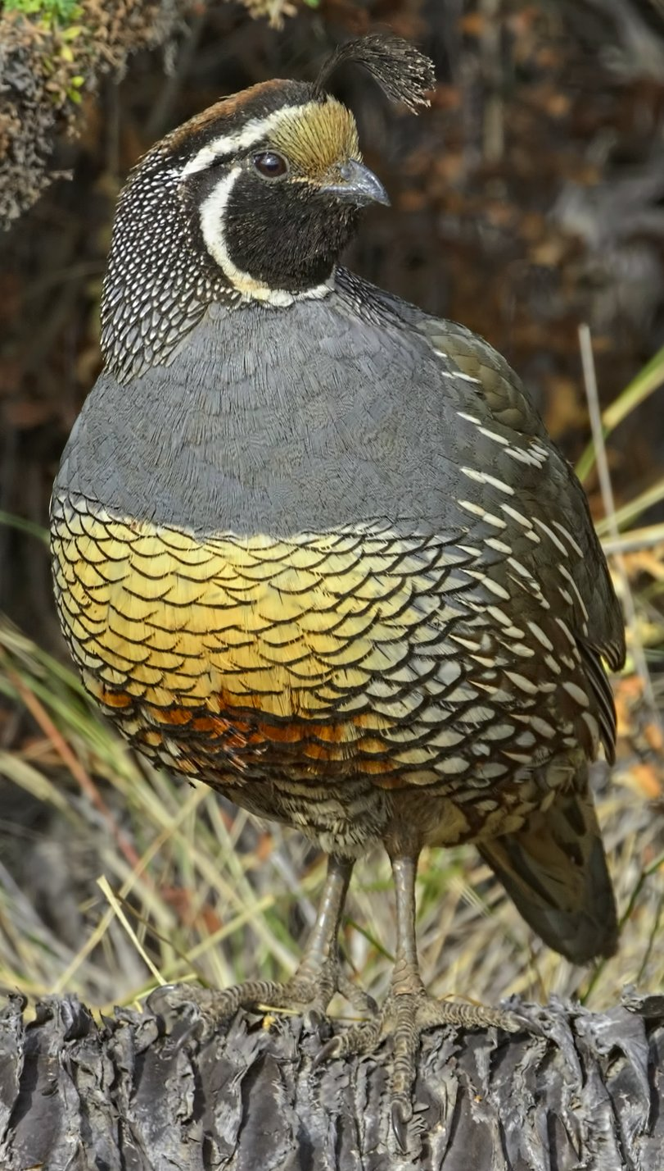
Aplicación
Densidad pob
0.04 (MPP) vs 0.006 (Elipsoide)
Dist entre centroides
405.8
Correlación entre favorabilidades
0.87
PPM
MVE
Notes:
Mientras que, para Callipepla, la distancia al centroide entre métodos es más grande, hay menor similitud entre las predicicones y no hay una correlación con densidad poblacional.

Slide 19
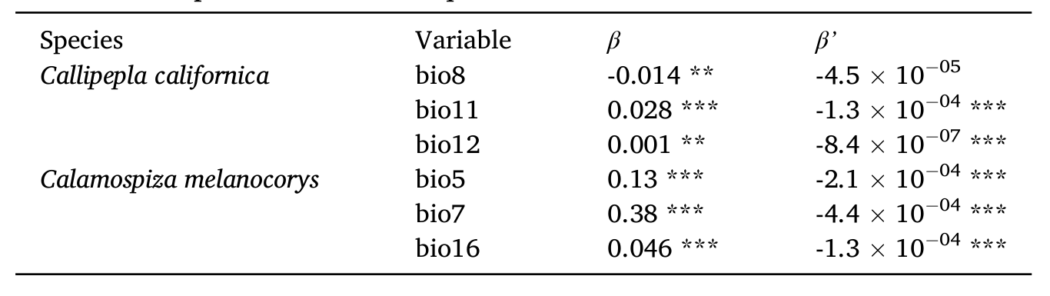
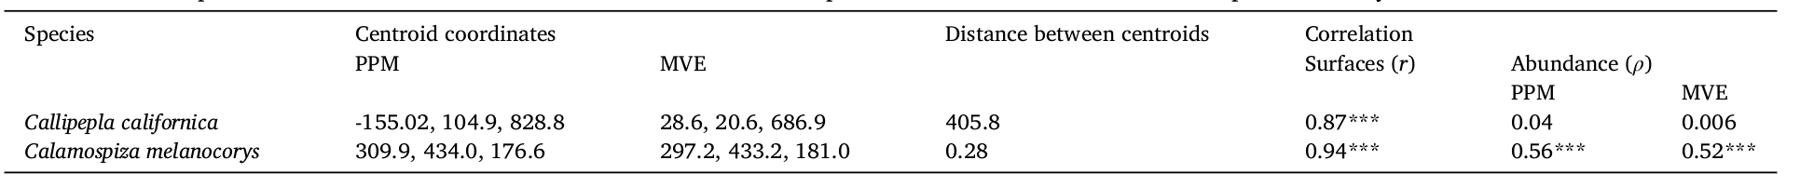

Slide 20
Implicaciones
PPMs reproducen mejor favorabilidad
Elipsoides, error más pequeño
Diferencias en favorabilidad estimada → centroide ausente de zona geográfica ocupada

Slide 21
Tutorial

